Slide 1

OmegaBI – платформа аналитики для облачных систем на базе 1С (БГУ и ЗКГУ)

Slide 2

Актуальность решения
Облачные технологии позволяют собрать в едином месте значительные массивы важной управления информации
Для качественного и своевременного принятия решений необходим инструмент для поддержки принятия решения, позволяющий в наглядной и удобной для восприятия форме представить ключевые данные, сфокусировать информацию на отклонениях
Также важен сценарный анализ информации, позволяющий за несколько «кликов» добраться до сути вопроса
Традиционные системы не обладают таким функционалом и ориентированы на «плоские» отчеты
Платформа аналитики OmegaBI позволяет строить интерактивные дашборды, наглядно представляющие всю ключевую информацию в компактной и удобной форме

Slide 3
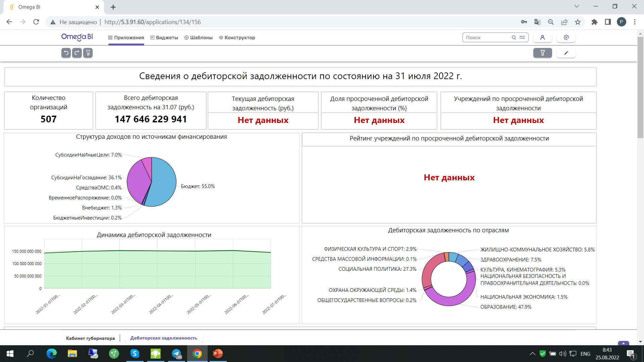

Slide 4
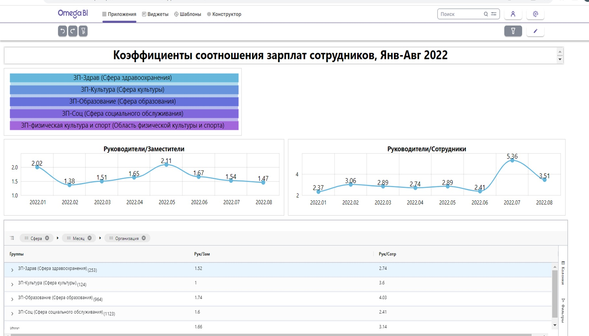

Slide 5
Модули аналитики
Организации
Дебиторская задолженность
Кредиторская задолженность
Остатки и обороты
Сведения о заработной плате
Активность пользователей
Проверка подсистемы регионального казначейства
Дебиторская и кредиторская задолженность учреждения
Обязательства учреждения
Поступления от предпринимательской и иной приносящей доход деятельности
Расчеты по платежам в бюджеты
Планирование ГУ
Сведения о материальных запасах
Себестоимость товаров, работ, услуг
Сводный отчет по СНИЛС
Штаты и кадры
Натуральные показатели
Недвижимое имущество

Slide 6




Схема решения и результат
Всесторонняя «трехмерная» картина деятельности учреждений в нескольких аналитических приложениях.
Графическое представление информации с возможностью детализации до уровня конкретных записей в исходных системах
«Подсвечивание» проблемных зон
Возможность добраться до корневых причин за несколько «кликов»
Быстрое и качественное принятие решений
OmegaBI
Шина данных
БГУ – облачное решение
ЗКГУ – облачное решение

Slide 7
Описание платформы
Основное назначение - создание системы поддержки принятия решений и выработки рекомендаций.
Ключевые блоки продукта:
Извлечение данных из любых источников (базы данных 1С, реляционные и нереляционные СУБД, файлы, сервисы и т.д.)
Преобразование извлеченных данных с целью построения предметных моделей для последующего всестороннего сценарного анализа (в том числе, соединение данных из различных источников в единое представление, расчет агрегатов, расчет ключевых показателей и т.д.)
Загрузка этих моделей в аналитическое хранилище
Хранение созданных моделей и фактических данных
Создание информационных панелей с визуализациями
Описательная аналитика в различных требуемых разрезах с возможностью интерактивного анализа
Разрабатываемые блоки:
Предиктивная аналитика и рекомендательная система, которая позволяет строить тенденции и прогнозы для принятия решений
Выявление закономерностей в исходных данных с использованием нейронных сетей
Подсистема построения отчетов

Slide 8





Архитектура платформы
е
Авторизация\Безопасность
Управляющий
блок
Извлечение
и преобразование
данных
Шина данных
Аналитическое
хранилище
Визуализация,
интерактивная аналитика
Источники данных
е
Используется только вендеронезависимое ПО

Slide 9
Расширенное решение
Интеллектуальная платформа управления регионом - единая платформа, позволяющая объединять в себе данные ключевых сфер общественной и государственной деятельности с целью создания инструмента принятия оперативных решений и обеспечения жителей региона и представителей бизнеса современными информационными сервисами.
Здравоохранение
ЖКХ
Образование
Госуправление
Транспорт
Ситуационные центры
Динамические дашборды

Slide 10
Эффекты от внедрения
ЭФФЕКТЫ ОТ ВНЕДРЕНИЯ ПЛАТФОРМЫ
  Комплексный подход к управлению регионом с выделением хозяйственной, социальной, экологической составляющих
  Оценка эффективности деятельности органов исполнительной власти региона как в абсолютных значениях, так и в динамике
  Контроль и принятие своевременных решений по корректировке процессов развития региона
  Единый центр поддержки принятия решений с описательными, диагностическими и предиктивными функциями
  Повышение инвестиционной привлекательности и оптимизация затрат на управление

Slide 11
Результат внедрения
Область применения – создание систем поддержки принятия решений для крупных отечественных компаний, здравоохранения, образования и органов государственной власти.
Универсальность программного обеспечения (полный спектр технологий для построения СППР – сбор, трансформация, загрузка, хранение и анализ данных) позволит выделить следующие ключевые эффекты:
    Управление компанией, организацией, регионом на основе знаний, собранных из различных информационных систем
    Повышение скорости и качества принятия решений – до 40%*
    Снижение затрат – до 20%*
    Рост эффективности вложений – до 10%*
* - по данным IDC

Slide 12

Спасибо за внимание!
Общество с ограниченно ответственностью «Омега»
Касаткин Владимир
Директор по развитию
kasv@omegafuture.ru
+7 962 729 11 83

